Slide 1


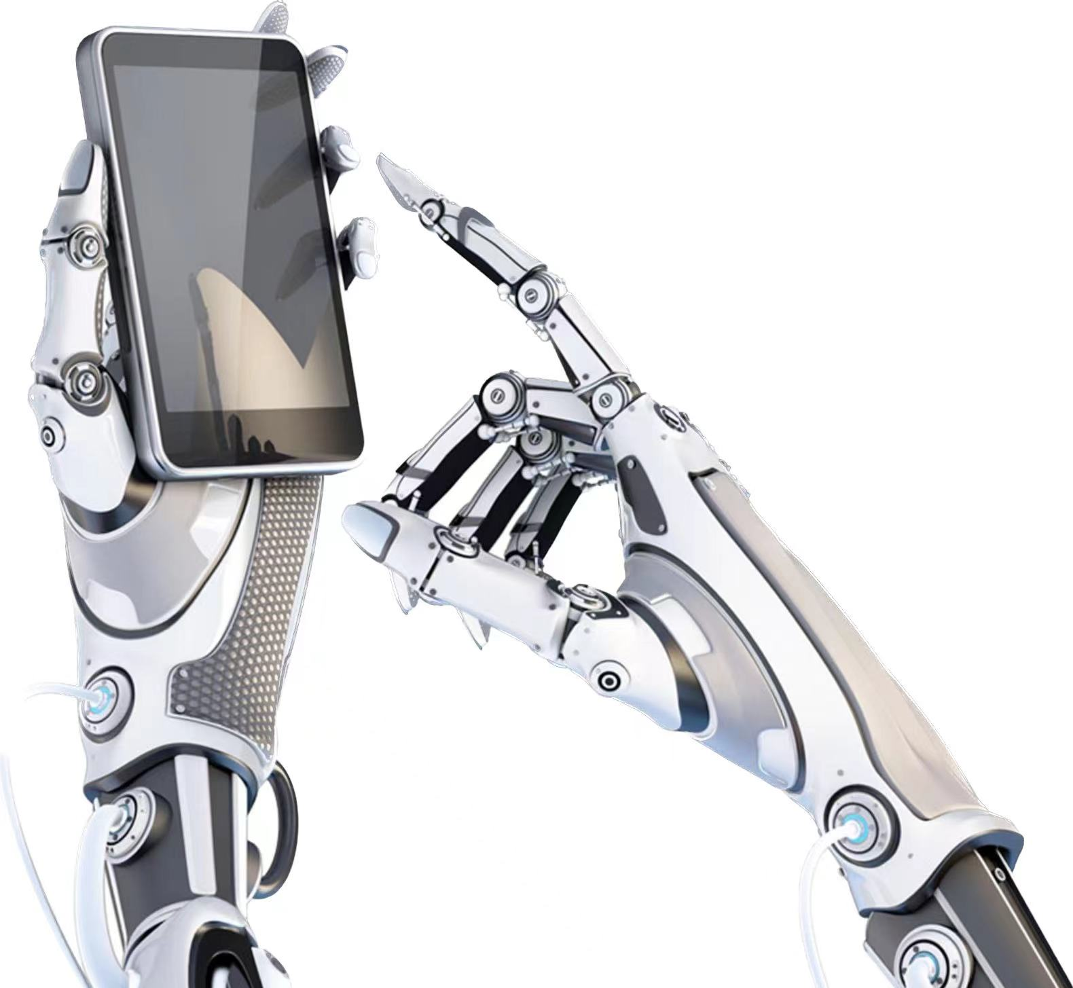
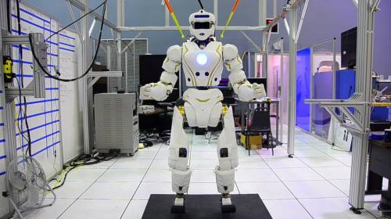
人工智能与机器学习
周建光
jgzhou@zju.edu.cn
15988109537

Slide 2
绪论
概念学习
本课程内容
决策树
神经网络
支持向量机
贝叶斯分类器
强化学习

Slide 3
本节内容
CONTENT
决策树定义
如何生成决策树？
如何确定最优划分属性？
基于python创建分类决策树
决策树剪枝
连续值与缺失值处理
多变量决策树
回归决策树
拓展：随机森林
思考题

Slide 4
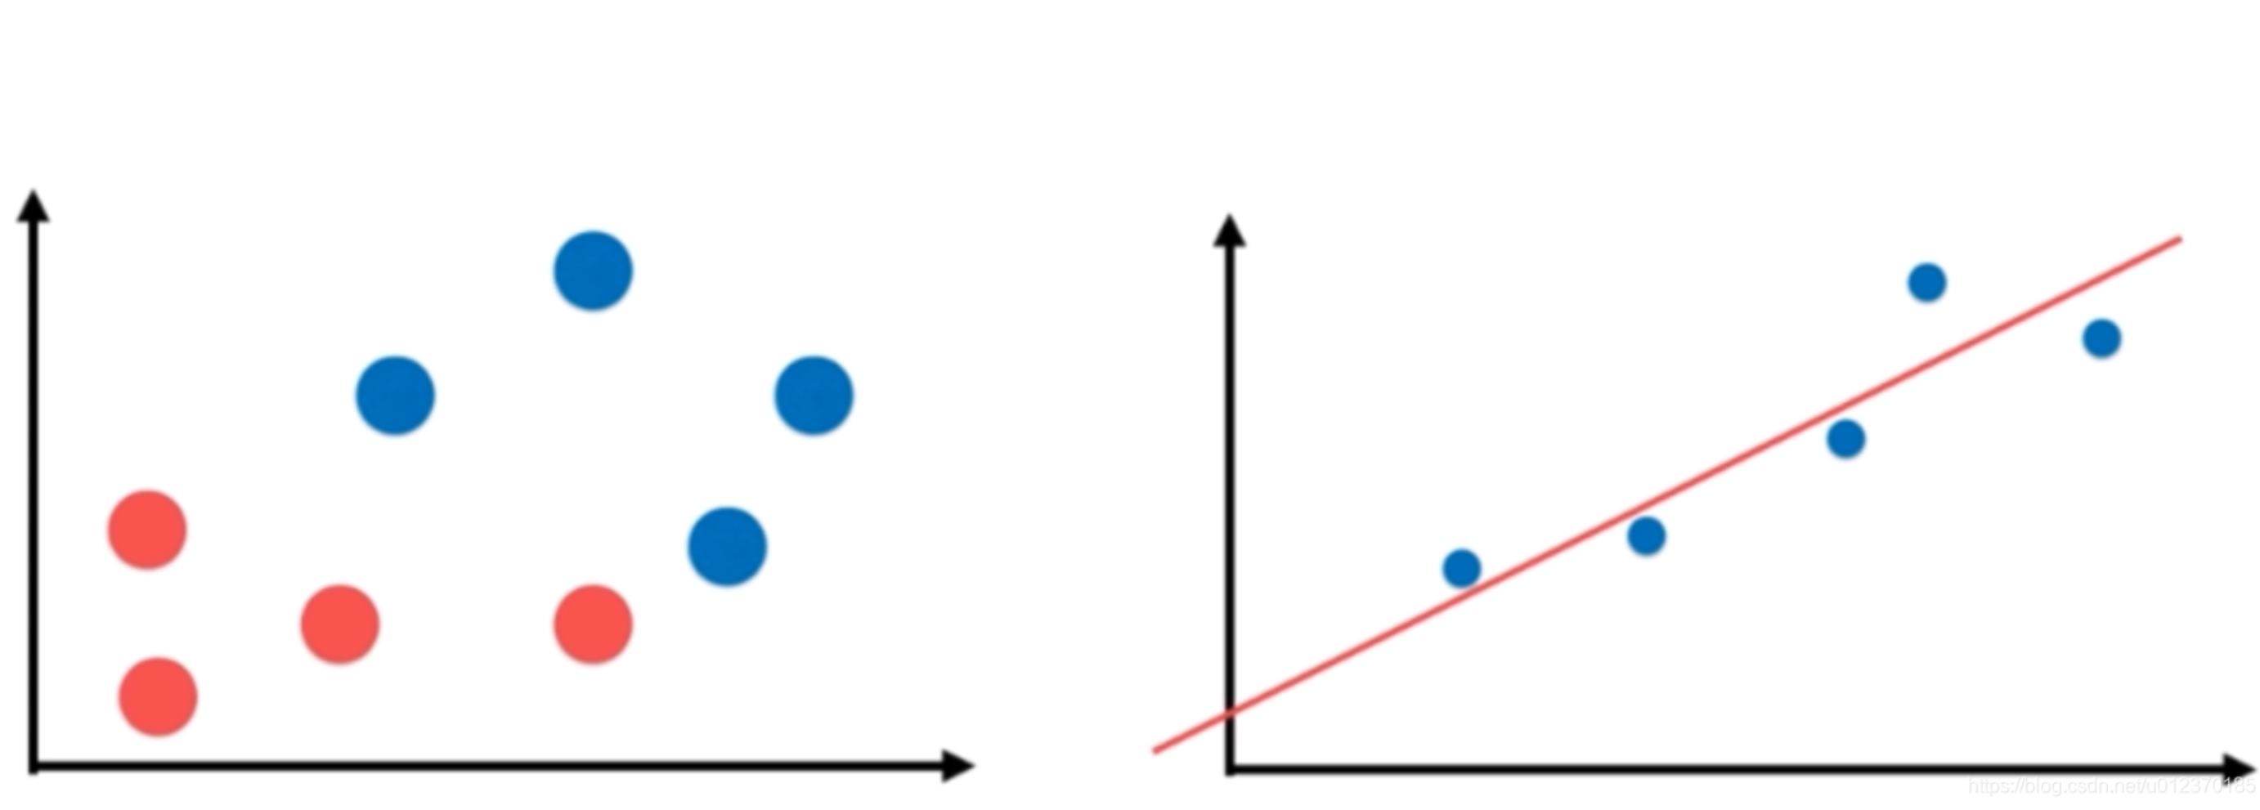
决策树定义
决策树是一种有监督学习，它能够从一系列有特征有标签的数据中总结出决策规则，并用树状图的结构来呈现这些规则，以解决分类和回归问题。
分类问题与回归问题均属于有监督学习（即样本集中提供标签）
分类问题：给定输入变量(特征)和输出变量(标签)，将输入变量分为不同的类别。
回归问题：给定输入变量(特征)和输出变量(标签)，根据输入变量预测一个连续的输出值。
分类问题
回归问题

Slide 5
决策树定义
分类决策树是一种描述对实例进行分类的树形结构。决策树由结点和有向边组成。结点有两种类型：内部结点和叶结点。内部结点表示一个特征或属性，叶结点表示一个类。总的来说，决策树是一种树状结构，它的每一个叶节点对应着一个分类，非叶节点对应着在某个属性上的划分，根据样本在该属性上的取值，将其划分为若干个子集。
内部结点
内部结点
结点
叶结点
决策树
叶结点
有向边
有向边

Slide 6
决策树定义
例子：相亲是否要赴约
年龄
≤30
>30
长相
不见
帅或中等
丑
收入
不见
高
低
中等
见
公务员
不见
是
不是
见
不见

Slide 7
本节内容
CONTENT
决策树定义
如何生成决策树？
如何确定最优划分属性？
基于python创建分类决策树
决策树剪枝
连续值与缺失值处理
多变量决策树
回归决策树
拓展：随机森林
思考题

Slide 8
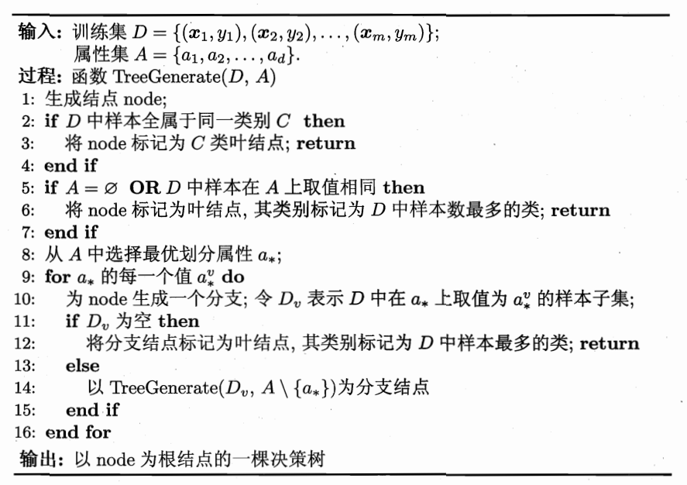
如何生成决策树？
决策树生成规则伪代码
在决策树基本算法中，有三种情形会导致递归返回：
1）当前结点包含的样本全属于同一类别，无需划分
2）当前属性集为空，或是所有样本在所有属性上取值相同，无法划分
3）当前结点包含的样本集合为空，不能划分
三种情形出现时，我们均将当前结点标记为叶节点：
1）第一种情形由于均属于同一类别，因此叶节点设定为该类别
2）第二种情形将叶节点设定为该结点所含样本最多的类别
3）第三种情形将叶节点设定为其父结点所含样本最多的类别

Slide 9
如何生成决策树？
对于相亲是否要赴约这个例子，给出属性集和训练集，我们便可生成一棵决策树
训练集
属性集
相亲对象 | 年龄 | 长相 | 收入 | 公务员 | 是否相见
1号 | ≤30 | 帅或中等 | 高 | 否 | 见
2号 | >30 | 帅或中等 | 高 | 否 | 不见
3号 | ≤30 | 帅或中等 | 低 | 是 | 不见
4号 | ≤30 | 帅或中等 | 中等 | 是 | 见
5号 | >30 | 帅或中等 | 高 | 是 | 不见
6号 | ≤30 | 丑 | 高 | 否 | 不见
7号 | ≤30 | 帅或中等 | 中等 | 否 | 不见
属性集：{年龄是否小于等于30,长相,收入,公务员}
属性集中每个属性的取值为：
年龄：{≤30,>30}
长相：{帅或中等,丑}
收入：{高,低,中等}
公务员：{是,不是}
标签
输入

Slide 10
如何生成决策树？
属性集：{年龄；长相；收入；公务员}
最优划分属性：年龄
年龄
≤30
>30
训练集
不见
相亲对象 | 年龄 | 长相 | 收入 | 公务员 | 是否相见
1号 | ≤30 | 帅或中等 | 高 | 否 | 见
2号 | >30 | 帅或中等 | 高 | 否 | 不见
3号 | ≤30 | 帅或中等 | 低 | 是 | 不见
4号 | ≤30 | 帅或中等 | 中等 | 是 | 见
5号 | >30 | 帅或中等 | 高 | 是 | 不见
6号 | ≤30 | 丑 | 高 | 否 | 不见
7号 | ≤30 | 帅或中等 | 中等 | 否 | 不见
1）在训练集中[年龄]>30的样本的标签均为不见，因此将该结点标记为[不见]叶结点
2）[年龄]≤30指向的结点作为内部结点继续进行划分，此时属性集为去除属性[年龄]后的属性集，训练集为符合属性[年龄]≤30的训练集

Slide 11
如何生成决策树？
属性集：{长相；收入；公务员}
年龄
年龄
最优划分属性：长相
≤30
≤30
>30
>30
长相
不见
不见
训练集
帅或中等
丑
相亲对象 | 年龄 | 长相 | 收入 | 公务员 | 是否相见
1号 | ≤30 | 帅或中等 | 高 | 否 | 见
3号 | ≤30 | 帅或中等 | 低 | 是 | 不见
4号 | ≤30 | 帅或中等 | 中等 | 是 | 见
6号 | ≤30 | 丑 | 高 | 否 | 不见
7号 | ≤30 | 帅或中等 | 中等 | 否 | 不见
收入
不见
1）在训练集中[长相]=丑的样本的标签均为不见，因此将该结点标记为[不见]叶结点
2）[长相]=帅或中等指向的结点作为内部结点继续进行划分，此时属性集为去除属性[长相]后的属性集，训练集为符合属性[长相]=帅或中等的训练集

Slide 12
如何生成决策树？
年龄
年龄
属性集：{收入；公务员}
年龄
≤30
≤30
>30
≤30
>30
>30
最优划分属性：收入
长相
不见
长相
不见
不见
帅或中等
帅或中等
丑
丑
训练集
收入
不见
收入
不见
相亲对象 | 年龄 | 长相 | 收入 | 公务员 | 是否相见
1号 | ≤30 | 帅或中等 | 高 | 否 | 见
3号 | ≤30 | 帅或中等 | 低 | 是 | 不见
4号 | ≤30 | 帅或中等 | 中等 | 是 | 见
7号 | ≤30 | 帅或中等 | 中等 | 否 | 不见
高
低
中等
见
公务员
不见
1）在训练集中[收入]=高的样本的标签均为见，因此将该结点标记为[见]叶结点
2）在训练集中[收入]=低的样本的标签均为不见，因此将该结点标记为[不见]叶结点
3）[收入]=中等指向的结点作为内部结点继续进行划分，此时属性集为去除属性[收入]后的属性集，训练集为符合属性[收入]=中等的训练集

Slide 13
如何生成决策树？
属性集：{公务员}
年龄
最优划分属性：公务员
≤30
>30
长相
不见
训练集
帅或中等
丑
相亲对象 | 年龄 | 长相 | 收入 | 公务员 | 是否相见
4号 | ≤30 | 帅或中等 | 中等 | 是 | 见
7号 | ≤30 | 帅或中等 | 中等 | 否 | 不见
收入
不见
高
低
中等
见
公务员
不见
1）在训练集中[公务员]=是的样本的标签均为见，因此将该结点标记为[见]叶结点
2）在训练集中[公务员]=否的样本的标签均为不见，因此将该结点标记为[不见]叶结点
是
不是
见
不见

Slide 14
本节内容
CONTENT
决策树定义
如何生成决策树？
如何确定最优划分属性？
基于python创建分类决策树
决策树剪枝
连续值与缺失值处理
多变量决策树
回归决策树
拓展：随机森林
思考题

Slide 15
如何确定最优划分属性？
根据规则可以有效生成决策树，而训练一个决策树的关键是如何从属性集中寻找到当前的最优划分属性
随着划分的不断进行，我们希望决策树分支结点所包含的样本尽可能属于同一类别，即结点的“纯度”越来越高，基于此诞生了几种最优划分属性选择方法：
1）根据信息增益划分
以某特征划分数据集前后的熵的差值
2）根据增益率划分
通过信息增益与属性固有值共同定义
3）根据基尼指数划分
反映了从数据集D中随机抽取两个样本，其类别不一致的概率

Slide 16
如何确定最优划分属性？
熵：表示随机变量不确定性的度量。熵值越大，不确定性越大，越混乱；熵值越小，不确定性越小，越稳定。
例子1：两个集合，集合里的数字代表类别
A集合：[1,1,1,1,2,1,1,1,1,2,2]
B集合：[1,2,3,4,5,6,7,8,9,1,7]
A集合的熵值更低，更稳定
例子2：小明要去买一部手机，请问小明买的是什么品牌的手机？
第一种情况：小明去百脑汇里买手机
第二种情况：小明去华为专卖店买手机
第一种情况百脑汇中有各种品牌的手机，不确定性较大，熵值较大
第二种情况华为专卖店中只有华为一种品牌的手机，不确定性较小，熵值较小

Slide 17
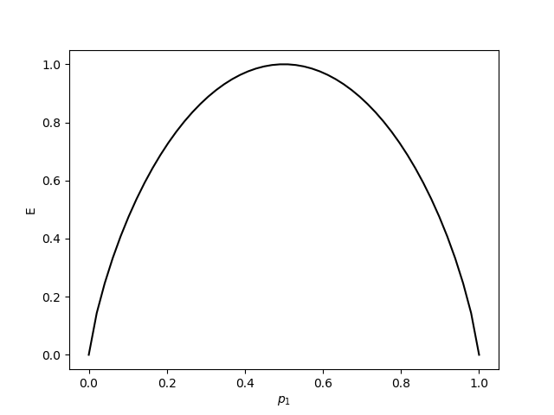
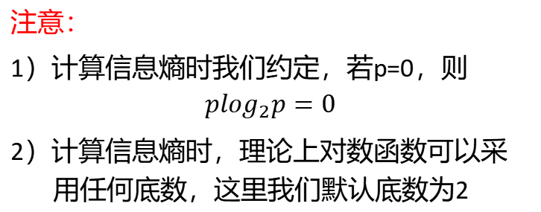
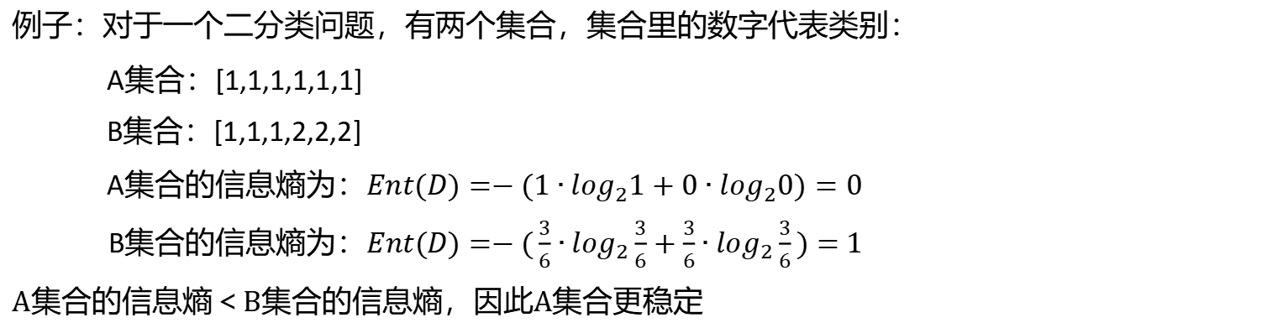
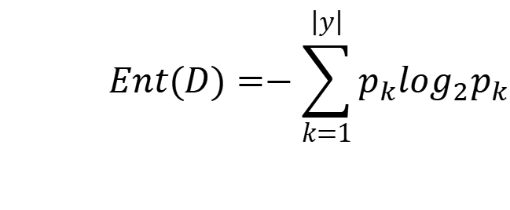
如何确定最优划分属性？
信息熵：度量样本集合纯度最常用的一种指标，假定样本集合D中第k类样本所占比例为$p_{k}(k=1,2,...,\left|y\right|)$，其
中$\left|y\right|$为类别的总个数，可将信息熵的计算公式定义为：
注意：
1）计算信息熵时我们约定，若p=0，则
$${plog}_{2}p=0$$
2）计算信息熵时，理论上对数函数可以采
用任何底数，这里我们默认底数为2
$$Ent(D)=−\sum_{k=1}^{\left|y\right|}{p_{k}\log_{2}p_{k}}$$
例子：对于一个二分类问题，有两个集合，集合里的数字代表类别：
A集合：[1,1,1,1,1,1]
B集合：[1,1,1,2,2,2]
A集合的信息熵为：$Ent(D)=−(1∙\log_{2}1+0∙\log_{2}0)=0$
B集合的信息熵为：$Ent(D)=−(\frac{3}{6}∙\log_{2}\frac{3}{6}+\frac{3}{6}∙\log_{2}\frac{3}{6})=$ 1
A集合的信息熵＜B集合的信息熵，因此A集合更稳定
二元信息熵函数曲线

Slide 18
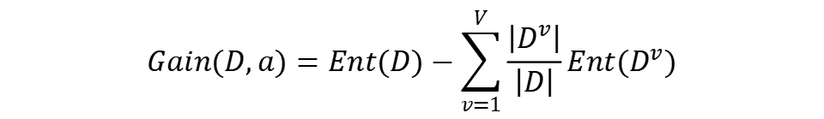
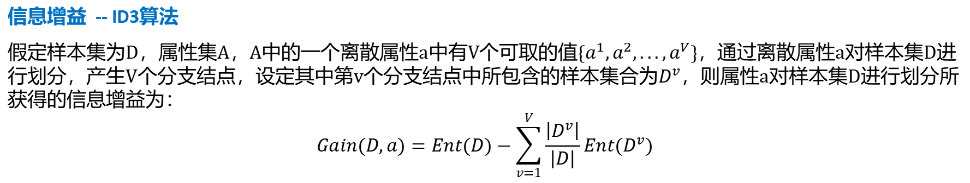
如何确定最优划分属性？
信息增益 -- ID3算法
假定样本集为D，属性集A，A中的一个离散属性a中有V个可取的值{$a^{1},a^{2},...,a^{V}$}，通过离散属性a对样本集D进行划分，产生V个分支结点，设定其中第v个分支结点中所包含的样本集合为$D^{v}$，则属性a对样本集D进行划分所获得的信息增益为：
$$Gain(D,a)=Ent(D)−\sum_{v=1}^{V}{\frac{\left|D^{v}\right|}{\left|D\right|}}Ent(D^{v})$$
根结点(或属性a划分的结点)的信息熵
第v个分支结点的信息熵
$$Gain(D,a)=Ent(D)−\sum_{v=1}^{V}{\frac{\left|D^{v}\right|}{\left|D\right|}}Ent(D^{v})$$
第v个分支结点中的样本数占总样本数的比值

Slide 19


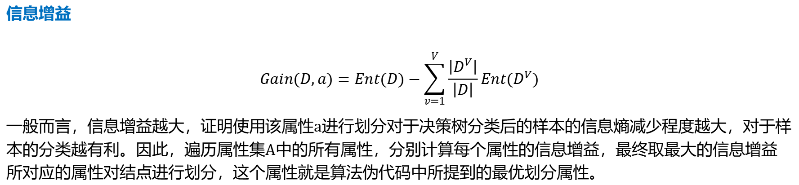
如何确定最优划分属性？
信息增益
$$Gain(D,a)=Ent(D)−\sum_{v=1}^{V}{\frac{\left|D^{V}\right|}{\left|D\right|}}Ent(D^{V})$$
一般而言，信息增益越大，证明使用该属性a进行划分对于决策树分类后的样本的信息熵减少程度越大，对于样
本的分类越有利。因此，遍历属性集A中的所有属性，分别计算每个属性的信息增益，最终取最大的信息增益
所对应的属性对结点进行划分，这个属性就是算法伪代码中所提到的最优划分属性。
$$a_{best}= argmax Gain(D,a)$$
$$a∈A$$

Slide 20
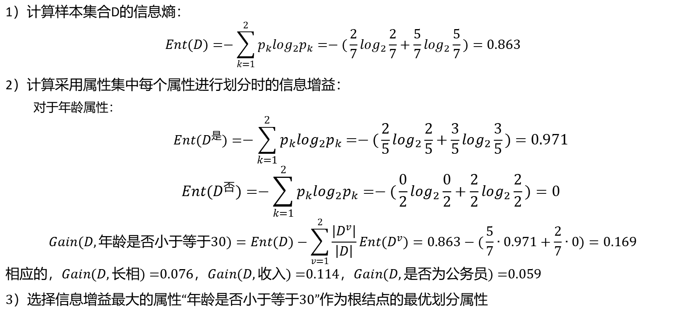
如何确定最优划分属性？
仍以判断是否相亲为例，对于根结点，最优划分属性是什么？
1）计算样本集合D的信息熵：
$$Ent(D)=−\sum_{k=1}^{2}{p_{k}\log_{2}p_{k}}=−(\frac{2}{7}\log_{2}\frac{2}{7}+\frac{5}{7}\log_{2}\frac{5}{7})=0.863$$
2）计算采用属性集中每个属性进行划分时的信息增益：
对于年龄属性：
$$Ent(D^{是})=−\sum_{k=1}^{2}{p_{k}\log_{2}p_{k}}=−(\frac{2}{5}\log_{2}\frac{2}{5}+\frac{3}{5}\log_{2}\frac{3}{5})=0.971$$
$$Ent(D^{否})=−\sum_{k=1}^{2}{p_{k}\log_{2}p_{k}}=−(\frac{0}{2}\log_{2}\frac{0}{2}+\frac{2}{2}\log_{2}\frac{2}{2})=0$$
$$Gain(D,年龄是否小于等于30)=Ent(D)−\sum_{v=1}^{2}{\frac{\left|D^{v}\right|}{\left|D\right|}Ent(D^{v})=0.863−(\frac{5}{7}∙0.971+\frac{2}{7}∙0)}=0.169$$
相应的，$Gain(D,长相)=$0.076，$Gain(D,收入)=$0.114，$Gain(D,是否为公务员)=$0.059
3）选择信息增益最大的属性“年龄是否小于等于30”作为根结点的最优划分属性

Slide 21
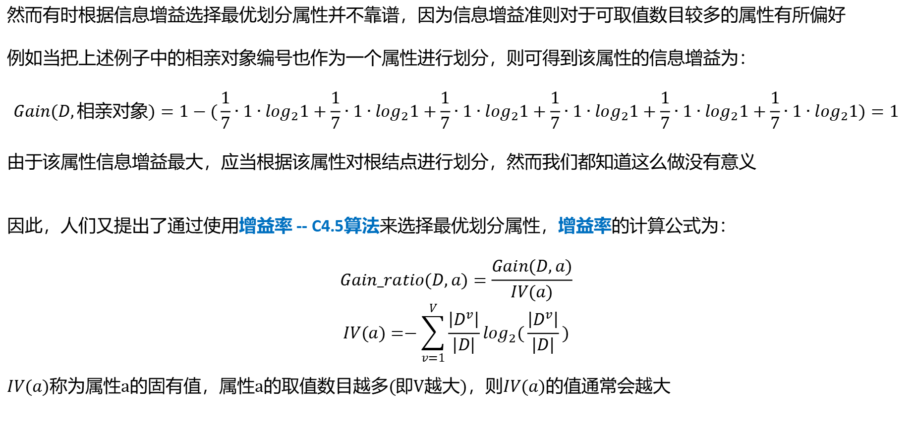
如何确定最优划分属性？
然而有时根据信息增益选择最优划分属性并不靠谱，因为信息增益准则对于可取值数目较多的属性有所偏好
例如当把上述例子中的相亲对象编号也作为一个属性进行划分，则可得到该属性的信息增益为：
$$Gain(D,相亲对象)=1−(\frac{1}{7}∙1∙\log_{2}1+\frac{1}{7}∙1∙\log_{2}1+\frac{1}{7}∙1∙\log_{2}1+\frac{1}{7}∙1∙\log_{2}1+\frac{1}{7}∙1∙\log_{2}1+\frac{1}{7}∙1∙\log_{2}1)=1$$
由于该属性信息增益最大，应当根据该属性对根结点进行划分，然而我们都知道这么做没有意义
因此，人们又提出了通过使用增益率 -- C4.5算法来选择最优划分属性，增益率的计算公式为：
$$Gain_ratio(D,a)=\frac{Gain(D,a)}{IV(a)}$$
$$IV(a)=−\sum_{v=1}^{V}{\frac{\left|D^{v}\right|}{\left|D\right|}\log_{2}(\frac{\left|D^{v}\right|}{\left|D\right|})}$$
$IV(a)$称为属性a的固有值，属性a的取值数目越多(即V越大)，则$IV(a)$的值通常会越大

Slide 22
如何确定最优划分属性？
增益率准则在进行最优划分属性判别时对于可取数目较少的属性有所偏好，C4.5算法中并不是直接选择增益率最大的候选划分属性，而是先从候选划分属性中找出信息增益高于平均水平的属性，再从中选择增益率最高的作为最优划分属性，具体步骤：
1）计算每个属性的信息增益
2）计算所有属性的信息增益平均值
3）筛选出信息增益高于平均值的属性
4）计算筛选后属性的增益率
5）选取增益率最大的属性作为最优划分属性

Slide 23

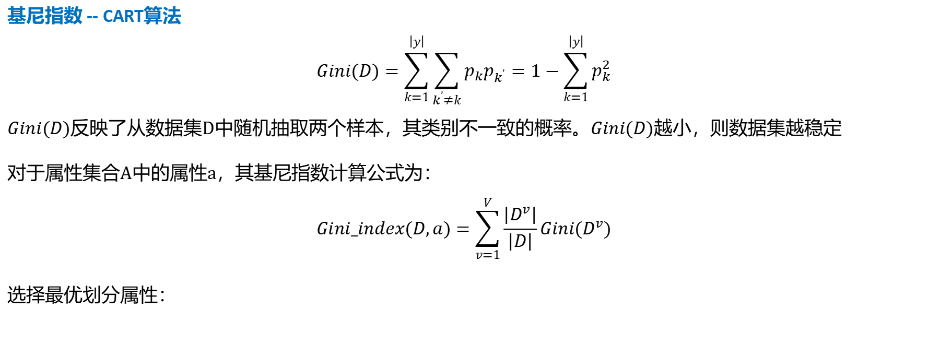
如何确定最优划分属性？
基尼指数 -- CART算法
$$Gini(D)=\sum_{k=1}^{\left|y\right|}{\sum_{k^{’}≠k}{p_{k}p_{k^{’}}}}=1−\sum_{k=1}^{\left|y\right|}{p_{k}^{2}}$$
$Gini(D)$反映了从数据集D中随机抽取两个样本，其类别不一致的概率。$Gini(D)$越小，则数据集越稳定
对于属性集合A中的属性a，其基尼指数计算公式为：
$$Gini_index(D,a)=\sum_{v=1}^{V}{\frac{\left|D^{v}\right|}{\left|D\right|}}Gini(D^{v})$$
选择最优划分属性：
$$a_{best}= argmin Gini_index(D,a)$$
$$a∈A$$

Slide 24
本节内容
CONTENT
决策树定义
如何生成决策树？
如何确定最优划分属性？
基于python创建分类决策树
决策树剪枝
连续值与缺失值处理
多变量决策树
回归决策树
拓展：随机森林
思考题

Slide 25
基于python创建分类决策树
通过python实现基于信息增益最大化划分属性的分类决策树创建
1）创建训练集和属性集
def createDataSet():
# 训练集
dataSet = [
[0, 0, 0, 1, 'yes'],
[1, 0, 0, 1, 'no'],
[0, 0, 2, 0, 'no'],
[0, 0, 1, 0, 'yes'],
[1, 0, 0, 0, 'no'],
[0, 1, 0, 1, 'no'],
[0, 0, 1, 1, 'no'],
]
# 属性集
labels = ['F1-Age', 'F2-Appearance', 'F3-Income', 'F4-Government']
return dataSet, labels
相亲对象 | 年龄 | 长相 | 收入 | 公务员 | 是否相见
1号 | ≤30 | 帅或中等 | 高 | 否 | 见
2号 | >30 | 帅或中等 | 高 | 否 | 不见
3号 | ≤30 | 帅或中等 | 低 | 是 | 不见
4号 | ≤30 | 帅或中等 | 中等 | 是 | 见
5号 | >30 | 帅或中等 | 高 | 是 | 不见
6号 | ≤30 | 丑 | 高 | 否 | 不见
7号 | ≤30 | 帅或中等 | 中等 | 否 | 不见

Slide 26
基于python创建分类决策树
通过python实现基于信息增益最大化划分属性的分类决策树创建
2）定义计算信息熵函数
def calcEntropy(dataSet):
exampleNum = len(dataSet) # 1. 获取所有样本数
labelCount = {} # 2. 计算每个标签值的出现数量
for featVec in dataSet:
curLabel = featVec[-1]
if curLabel in labelCount.keys():
labelCount[curLabel] += 1
else:
labelCount[curLabel] = 1
entropy = 0 # 3. 计算熵值(对每个类别求熵值求和)
for key, value in labelCount.items():
p = labelCount[key] / exampleNum # 概率值
curEntropy = -p * math.log(p, 2) # 当前标签的熵值计算并追加
entropy += curEntropy
return entropy # 4. 返回

Slide 27
基于python创建分类决策树
通过python实现基于信息增益最大化划分属性的分类决策树创建
3）定义根据信息增益最大化确定最优划分属性函数
def chooseBestFeatureToSplit(dataSet):
featureNum = len(dataSet[0]) - 1 # 1. 计算特征个数 -1 是减去最后一列标签列
curEntropy = calcEntropy(dataSet) # 2. 计算当前（未特征划分时）熵值
bestInfoGain = 0 # 3. 找最好特征划分
bestFeatureIndex = -1
for i in range(featureNum):
featList = [example[i] for example in dataSet] # 拿到当前列特征
uniqueVals = set(featList) # 获取唯一值
newEntropy = 0 # 新熵值
for val in uniqueVals: # 计算分支（不同特征划分）的熵值
subDataSet = splitDataSet(dataSet, i, val) # 根据当前特征划分dataSet
weight = len(subDataSet) / len(dataSet) # 加权概率值
newEntropy += (calcEntropy(subDataSet) * weight) # 计算熵值，追加到新熵值中
infoGain = curEntropy - newEntropy # 计算信息增益
if bestInfoGain < infoGain: # 更新最大信息增益
bestInfoGain = infoGain
bestFeatureIndex = i # 4. 返回
return bestFeatureIndex

Slide 28
基于python创建分类决策树
通过python实现基于信息增益最大化划分属性的分类决策树创建
4）定义训练集更新函数
def splitDataSet(dataSet, featureIndex, value):
returnDataSet = []
for featVec in dataSet:
if featVec[featureIndex] == value:
deleteFeatVec = featVec[:featureIndex] # 将featureIndex那一列删除
deleteFeatVec.extend(featVec[featureIndex + 1:])
returnDataSet.append(deleteFeatVec) # 将删除后的样本追加到新的dataset中
return returnDataSet

Slide 29
基于python创建分类决策树
通过python实现基于信息增益最大化划分属性的分类决策树创建
5）定义创建分类决策树函数
def createTreeNode(dataSet, labels, featLabels):
curLabelList = [example[-1] for example in dataSet] # 取出当前节点的样本的标签 -1 表示在最后一位
if len(curLabelList) == curLabelList.count(curLabelList[0]): # 判断当前节点的样本的标签是不是已经全为1个
return curLabelList[0] 值了，如果是则直接返回其唯一类别
bestFeatIndex = chooseBestFeatureToSplit(dataSet) # 1. 选择最好的特征进行划分(返回值为索引)
bestFeatLabel = labels[bestFeatIndex] # 2. 利用索引获取真实值
featLabels.append(bestFeatLabel) # 3. 将特征划分加入当前决策树
myTree = {bestFeatLabel: {}} # 4. 构造当前节点
del labels[bestFeatIndex] # 5. 删除被选择的特征
featValues = [example[bestFeatIndex] for example in dataSet] # 6. 获取当前最佳特征的那一列
uniqueFeaValues = set(featValues) # 7. 去重(获取唯一值)
for value in uniqueFeaValues: # 8. 对每个唯一值进行分支
myTree[bestFeatLabel][value] = createTreeNode( # 递归创建树
splitDataSet(dataSet, bestFeatIndex, value),
labels.copy(), featLabels.copy())
return myTree # 9. 返回

Slide 30
基于python创建分类决策树
通过python实现基于信息增益最大化划分属性的分类决策树创建
6）创建分类决策树
# 1. 获取数据集
dataSet,labels = createDataSet()
# 2. 构建决策树
myDecisionTree = createTreeNode(dataSet,labels,[])
# 3. 输出
print(myDecisionTree)
最终输出结果：
{'F1-Age': {0: {'F2-Appearance': {0: {'F3-Income': {0: 'yes', 1: {'F4-Government': {0: 'yes', 1: 'no'}}, 2: 'no'}}, 1: 'no'}}, 1: 'no'}}

Slide 31
本节内容
CONTENT
决策树定义
如何生成决策树？
如何确定最优划分属性？
基于python创建分类决策树
决策树剪枝
连续值与缺失值处理
多变量决策树
回归决策树
拓展：随机森林
思考题

Slide 32
决策树剪枝
决策树训练过程中容易出现的问题：过拟合
过拟合：对于一个假设，当存在其它的假设对训练样例的拟合比它差，但事实上在实例的整个分布上表现得却更好时，我们说这个假设过度拟合训练样例
training data
accuracy
test data
决策树规模

Slide 33
决策树剪枝
导致过拟合的原因：
1）训练样例含有随机错误或噪声
2）当训练数据没有噪声时，过度拟合也有可能发生，特别是当少量的样例被关联到叶子节点时，
很可能出现巧合的规律性，使得一些属性恰巧可以很好地分割样例，但却与实际的目标函数并无关系
剪枝是决策树学习算法防止过拟合的主要手段，决策树剪枝的基本策略由预剪枝和后剪枝
预剪枝：在决策树生成过程中，对每个结点在划分前先进行估计，若当前结点的划分不能带来决策树泛化性
能的提升，则停止划分并将当前结点标记为叶结点
后剪枝：先从训练集中生成一棵完整的决策树，然后自底向上地对非叶结点进行考察，若将该结点对应的子
树替换为叶结点能带来泛化性能的提升，则将该子树替换为叶结点
泛化性能是否提升如何判断？--进行剪枝时，需要将原有的训练集划分成训练集+验证集，训练集用于生成决策树，验证集用于判断泛化性能是否提升，从而决定是否剪枝

Slide 34
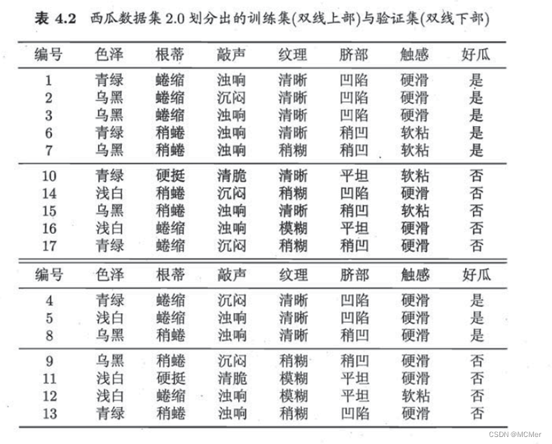
决策树剪枝
例子：判断果蔬市场上的西瓜是不是好西瓜
训练集D：

Slide 35
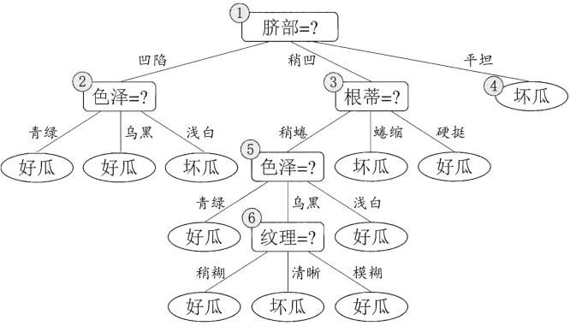
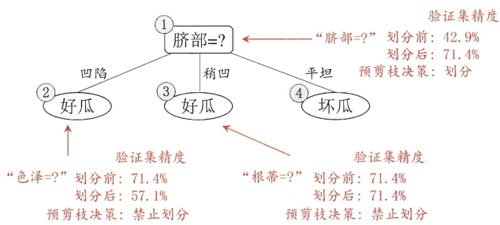
决策树剪枝
未剪枝决策树：
预剪枝决策树：
预剪枝：在生成决策树时，自上而下的对每个结点进行分析，对一个结点进行划分后，通过验证集判断若该结点不划分(类别标记为该结点中训练样例数最多的类别)的验证集精度为多少，与划分后的验证集精度进行比较，若划分前的验证集精度大于或等于划分后的验证集精度，则剪枝，停止划分

Slide 36
决策树剪枝
预剪枝的优点：预剪枝使得决策树的很多分支都没有展开，这不仅降低了过拟合的风险，还显著减少了决策树
的训练时间开销和测试时间开销
预剪枝的缺点：有些分支的当前划分虽不能提升泛化性能、甚至可能导致泛化性能暂时下降，但在其基础上进
行的后续划分却有可能导致性能显著提高；预剪枝基于“贪心”本质禁止这些分支展开，给预
剪枝决策树带来了欠拟合的风险
贪心算法：在对问题求解时，总是做出在当前看来是最好的选择，而不从整体最优上加以考虑，算法得到的是
在某种意义上的局部最优解

Slide 37
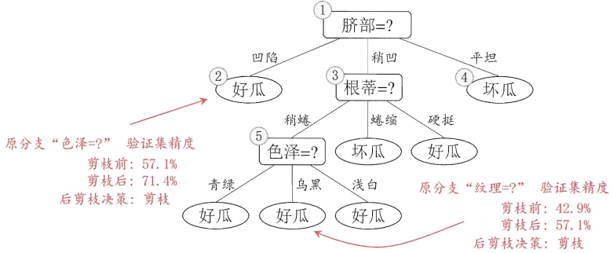
决策树剪枝
未剪枝决策树：
后剪枝决策树：
后剪枝：先生成完整的决策树，之后自下而上的对每个结点进行分析，对一个结点进行划分后，通过验证集判断若该结点不划分(类别标记为该结点中训练样例数最多的类别)的验证集精度为多少，与划分后的验证集精度进行比较，若划分前的验证集精度大于划分后的验证集精度，则剪枝
--注意：这里是划分前验证集精度大于划分后验证集精度，而预剪枝是大于或等于，可以看出预剪枝倾向于获得最为简单的决策树，而后剪枝倾向于尽量保留原有决策树结构；即预剪枝能剪就剪，后剪枝能不剪就不剪

Slide 38
决策树剪枝
后剪枝的优点：后剪枝决策树通常比预剪枝决策树保留了更多的分支，一般情况下后剪枝决策树的欠拟合风险
很小，泛化性能往往优于预剪枝决策树
后剪枝的缺点：后剪枝过程是在生成完整的决策树后进行的，并且要自底向上地对树中的所有非叶结点进行逐
一考察，因此其训练时间开销比未剪枝的决策树和预剪枝的决策树都要大得多

Slide 39
本节内容
CONTENT
决策树定义
如何生成决策树？
如何确定最优划分属性？
基于python创建分类决策树
决策树剪枝
连续值与缺失值处理
多变量决策树
回归决策树
拓展：随机森林
思考题

Slide 40

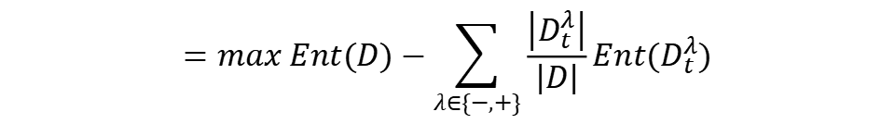
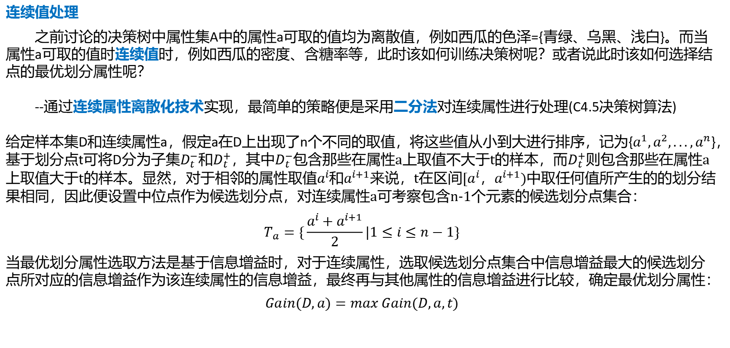
连续值与缺失值处理
连续值处理
之前讨论的决策树中属性集A中的属性a可取的值均为离散值，例如西瓜的色泽={青绿、乌黑、浅白}。而当属性a可取的值时连续值时，例如西瓜的密度、含糖率等，此时该如何训练决策树呢？或者说此时该如何选择结点的最优划分属性呢？
--通过连续属性离散化技术实现，最简单的策略便是采用二分法对连续属性进行处理(C4.5决策树算法)
给定样本集D和连续属性a，假定a在D上出现了n个不同的取值，将这些值从小到大进行排序，记为{$a^{1},a^{2},...,a^{n}$}，基于划分点t可将D分为子集$D_{t}^{−}$和$D_{t}^{+}$，其中$D_{t}^{−}$包含那些在属性a上取值不大于t的样本，而$D_{t}^{+}$则包含那些在属性a上取值大于t的样本。显然，对于相邻的属性取值$a^{i}$和$a^{i+1}$来说，t在区间[$a^{i}$，$a^{i+1}$)中取任何值所产生的的划分结果相同，因此便设置中位点作为候选划分点，对连续属性a可考察包含n-1个元素的候选划分点集合：
$$T_{a}=\{\frac{a^{i}+a^{i+1}}{2}|1≤i≤n−1\}$$
当最优划分属性选取方法是基于信息增益时，对于连续属性，选取候选划分点集合中信息增益最大的候选划分点所对应的信息增益作为该连续属性的信息增益，最终再与其他属性的信息增益进行比较，确定最优划分属性：
$$Gain(D,a)=max Gain(D,a,t)$$
$$t∈T_{a}$$
$$t∈T_{a}$$
$$=max Ent(D)−\sum_{λ∈\{−,+\}}{\frac{\left|D_{t}^{λ}\right|}{\left|D\right|}}Ent(D_{t}^{λ})$$
$$t∈T_{a}$$

Slide 41
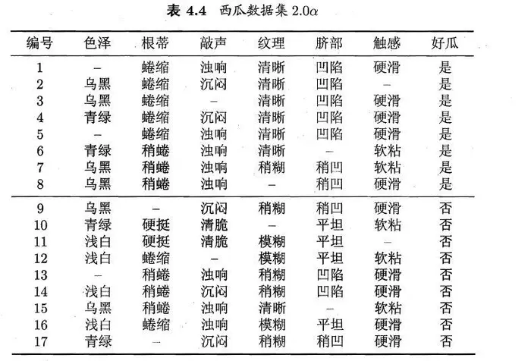
连续值与缺失值处理
缺失值处理
现实任务中常会遇到不完整的样本，即样本的某些属性值缺失，如果简单地放弃不完整样本，仅使用无缺失值的样本进行学习，会极大地浪费数据信息，如下图，若只采用无缺失值样本进行学习，则仅有4个样本满足要求：

Slide 42
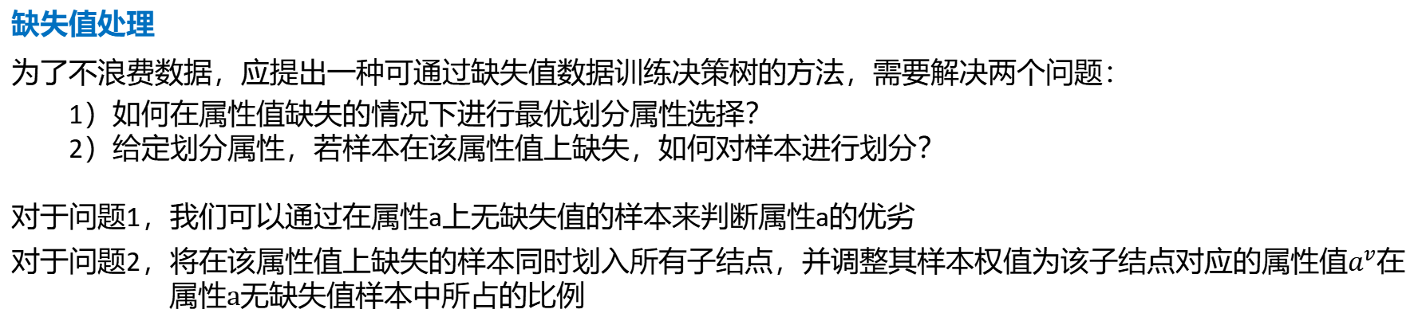
连续值与缺失值处理
缺失值处理
为了不浪费数据，应提出一种可通过缺失值数据训练决策树的方法，需要解决两个问题：
1）如何在属性值缺失的情况下进行最优划分属性选择？
2）给定划分属性，若样本在该属性值上缺失，如何对样本进行划分？
对于问题1，我们可以通过在属性a上无缺失值的样本来判断属性a的优劣
对于问题2，将在该属性值上缺失的样本同时划入所有子结点，并调整其样本权值为该子结点对应的属性值$a^{v}$在
属性a无缺失值样本中所占的比例

Slide 43
本节内容
CONTENT
决策树定义
如何生成决策树？
如何确定最优划分属性？
基于python创建分类决策树
决策树剪枝
连续值与缺失值处理
多变量决策树
回归决策树
拓展：随机森林
思考题

Slide 44
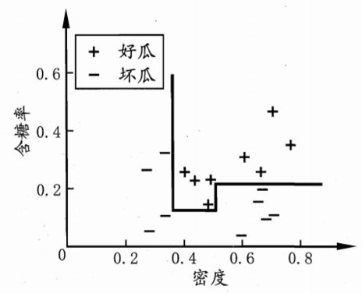
多变量决策树
当我们把每个属性视为坐标空间中的一个坐标轴，则对于属性集A中有d个属性的样本就对应于d维空间中的一个坐标点，对样本进行分类则意味着在该坐标空间寻找不同类别样本之间的分类边界，以二维空间(即属性集A中有2个属性)为例：
从图中可以看出，决策树：
优点：分类边界每一段都是与坐标轴平行的，这样的
分类边界使得学习结果有了较好的可解释性
缺点：当学习任务的真实分类边界较为复杂时，必须
使用很多段划分才能获得较好的近似，此时的
决策树会相当复杂，由于要进行大量的属性测
试，预测时间开销会很大

Slide 45
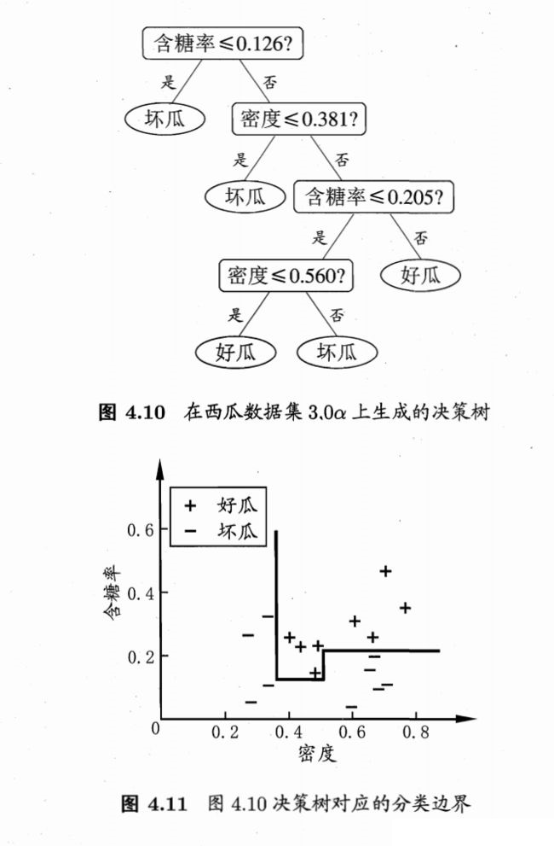
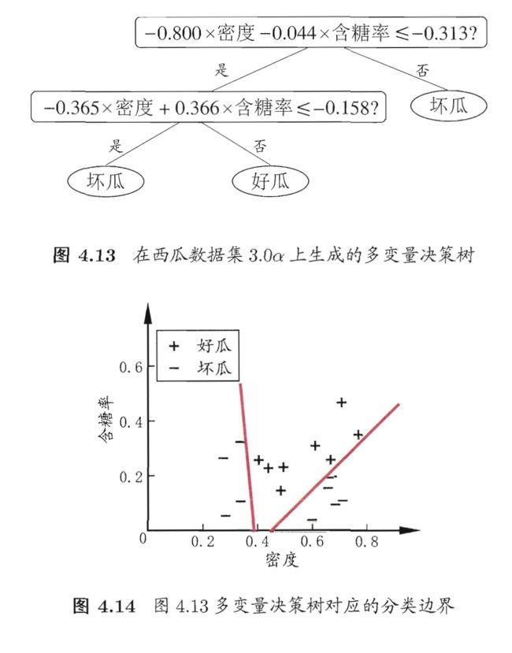
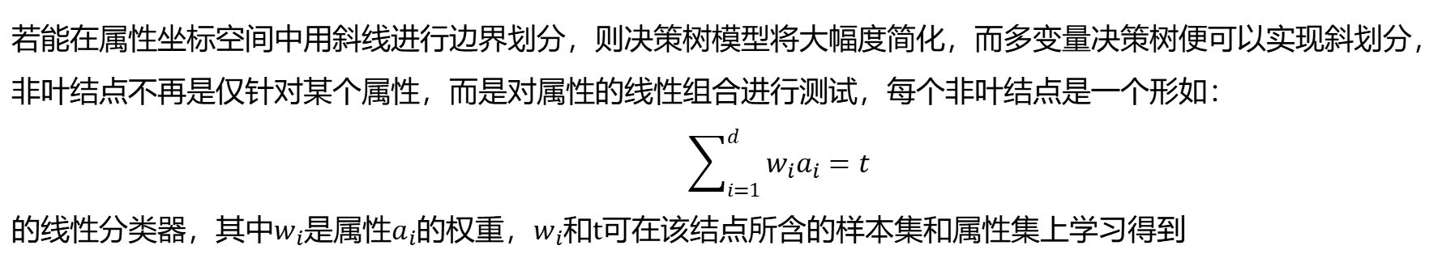
多变量决策树
若能在属性坐标空间中用斜线进行边界划分，则决策树模型将大幅度简化，而多变量决策树便可以实现斜划分，非叶结点不再是仅针对某个属性，而是对属性的线性组合进行测试，每个非叶结点是一个形如：
$$\sum_{i=1}^{d}{w_{i}a_{i}=t}$$
的线性分类器，其中$w_{i}$是属性$a_{i}$的权重，$w_{i}$和t可在该结点所含的样本集和属性集上学习得到

Slide 46
本节内容
CONTENT
决策树定义
如何生成决策树？
如何确定最优划分属性？
基于python创建分类决策树
决策树剪枝
连续值与缺失值处理
多变量决策树
回归决策树
拓展：随机森林
思考题

Slide 47
回归决策树
以上介绍的均是决策树解决分类问题，其实决策树也可以解决回归问题，需要解决两个问题：
1）回归问题如何选择最优划分属性？
2）回归问题最终得到的每个叶结点对应的回归值应是多少？
对于问题1：对于分类问题，在训练决策树时，通过熵值减少的程度(信息增益、增益率、基尼指数)来选择最优
划分属性，而对于回归问题，在训练决策树时，通过归类到同一结点样本之间的方差大小来选择最
优划分属性
对于问题2：对于分类问题，在训练决策树时，选择叶结点中样本所属类别中最多的类别作为该叶结点的类
别，而对于回归问题，在训练决策树时，选择叶结点中样本的平均值作为该叶结点的回归值

Slide 48
本节内容
CONTENT
决策树定义
如何生成决策树？
如何确定最优划分属性？
基于python创建分类决策树
决策树剪枝
连续值与缺失值处理
多变量决策树
回归决策树
拓展：随机森林
思考题

Slide 49
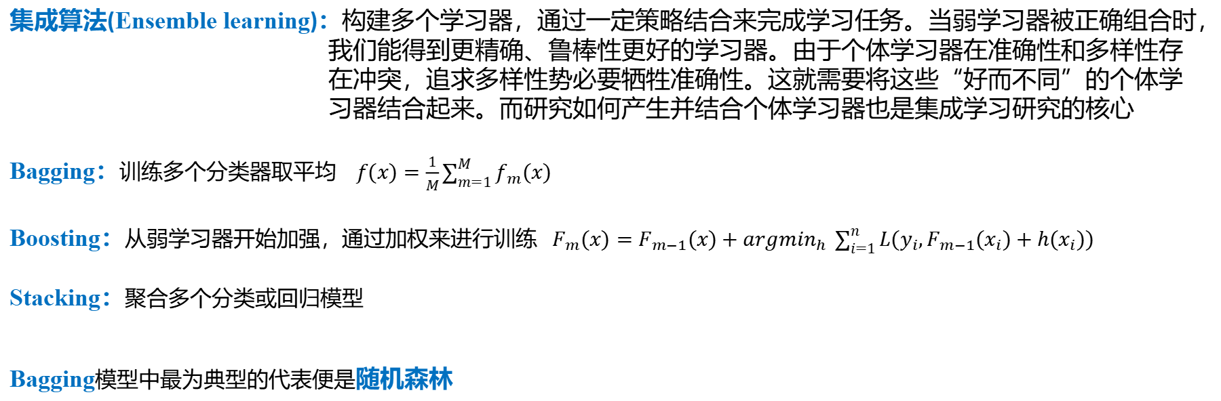
拓展：随机森林
集成算法(Ensemble learning)：构建多个学习器，通过一定策略结合来完成学习任务。当弱学习器被正确组合时，
我们能得到更精确、鲁棒性更好的学习器。由于个体学习器在准确性和多样性存
在冲突，追求多样性势必要牺牲准确性。这就需要将这些“好而不同”的个体学
习器结合起来。而研究如何产生并结合个体学习器也是集成学习研究的核心
Bagging：训练多个分类器取平均 $f(x)=\frac{1}{M}\sum_{m=1}^{M}{f_{m}(x)}$
Boosting：从弱学习器开始加强，通过加权来进行训练 $F_{m}(x)=F_{m−1}(x)+{argmin}_{h} \sum_{i=1}^{n}{L(y_{i},F_{m−1}(x_{i})+h(x_{i}))}$
Stacking：聚合多个分类或回归模型
Bagging模型中最为典型的代表便是随机森林

Slide 50
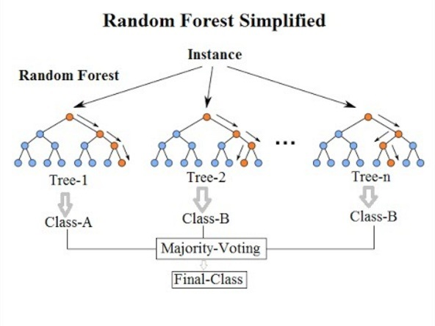
拓展：随机森林
随机森林：一个包含多个决策树的分类器， 对于分类任务其输出的类别是由决策树输出的类别的众数而定；
对于回归任务其输出的预测值是由决策树输出的预测值的平均值而定
随机森林解决分类问题：

Slide 51

拓展：随机森林
有了决策树，为什么需要随机森林？→ 银行贷款例子
假设银行必须为客户批准一笔小额贷款，而银行需要迅速做出决定。银行检查此人的信用记录和财务状况，发现他们还没有偿还旧贷款。因此，银行拒绝了申请。
然而对于银行庞大的金库来说，贷款数额非常小，他们本可以在非常低风险的情况下批准贷款。因此，银行失去了赚钱的机会。
现在，又一个贷款申请将在几天内完成，但这一次银行提出了一个不同的策略：多个决策过程。有时它先检查信用记录，有时它先检查客户的财务状况和贷款金额。最终银行结合这些多个决策过程的结果，决定向客户发放贷款。
即使这一过程比前一个过程花费更多的时间，银行也可以利用这一方法获利。这是一个典型的例子，集体决策优于单一决策过程，这也是随机森林相较于决策树的优势所在。

Slide 52
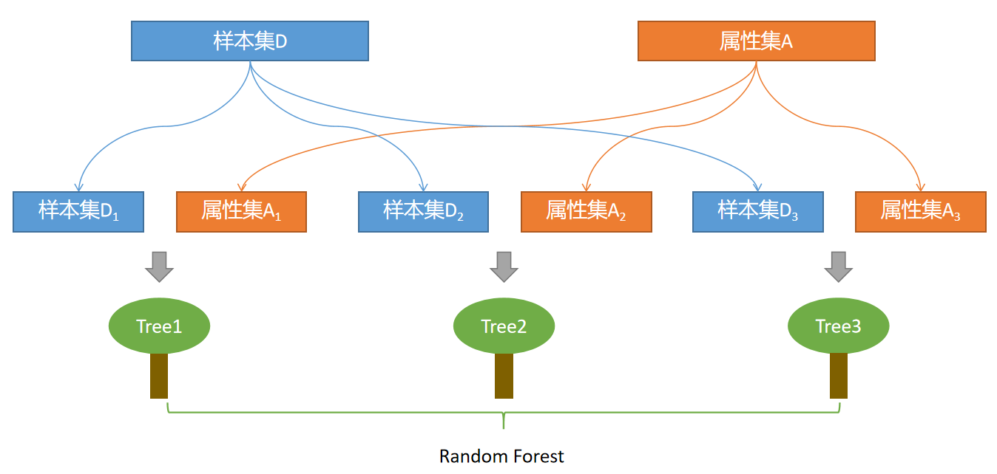
拓展：随机森林
那么如何训练一个随机森林？
随机森林应拆分为随机+森林
森林：由多个决策树组成，最终的分类和回归结果由所有决策树的分类和回归结果共同决定
随机：当样本集D相同，属性集A相同时，无论我们训练多少次所获得的决策树均相同，因此将这些结构相同的
决策树进行集成并无意义。因此需要通过对于样本集D随机采样，以及属性集A随机选取来训练出不同的
决策树，最终组成随机森林

Slide 53
拓展：随机森林
随机森林的优势：
1）能够处理很高维度的数据（特征很多）
2）在随机森林训练完之后，能够提供不同特征对于目标任务的重要性
3）并行化方法，推理速度较快
4）可以进行可视化展示，便于分析
随机森林为什么可以提供不同特征对于目标任务的重要性？
1）根据生成的决策树模型，越靠近根结点的特征越重要
2）在训练过程中，若要分析特征a的重要性，可以将样本数据集中每个样本的特征a的值打乱甚至任意赋值，
之后再去进行推理预测，看最终结果的准确率，若准确率大幅度下降，则证明该特征较为重要；若结果
准确率不变或只有小幅度下降，则证明该特征不重要

Slide 54
本节内容
CONTENT
决策树定义
如何生成决策树？
如何确定最优划分属性？
基于python创建分类决策树
决策树剪枝
连续值与缺失值处理
多变量决策树
回归决策树
拓展：随机森林
思考题

Slide 55
思考题
3-1 决策树算法中，如何判断一个结点的最优划分属性是什么？当选序号作为最优划分属性时， 为什么基于信息增益的划分方法不再适用？
3-2 集成算法中，除了Bagging算法以外，还有哪些算法？这些算法是如何将多个模型集成的？
3-3 代码题：
使用 sklearn 库构建一个简单的决策树分类模型。你需要完成以下步骤：
导入必要的库。
加载 Iris 数据集。
划分数据集为训练集和测试集。
训练一个决策树分类模型。
使用模型对测试集进行预测。
计算并输出模型的准确率。

Slide 56
思考题
3-1答案：
1）通过计算属性集中每个属性的信息增益/增益率或基尼指数来判断
2）信息增益准则对可取值数目较多的属性有所偏好，通过增益率来判断可以有效防止该问题的出现
3-2答案：
1）集成算法中包括Bagging算法、Boosting算法以及Stacking算法
2）Boosting算法：首先使用初始权重从训练集中训练出一个弱学习器，根据弱学习器的学习误差率来更新样本的、
权重，提高之前弱学习器误差率较高的训练样本点的权重，使得这些误差率高的样本在后面的
弱学习器中得到更多的重视。如此循环，直到得到指定数量的学习器，再通过结合策略进行整
合，得到最终的强学习器
Stacking算法：一种分层模型集成框架，通过训练集学习多个初级学习器，通过初级学习器对输入进行预测，
并将初级学习器的输出作为下一阶段的输入，用于训练次级学习器，以此类推直到最后一阶段
输出到最终任务目标

Slide 57
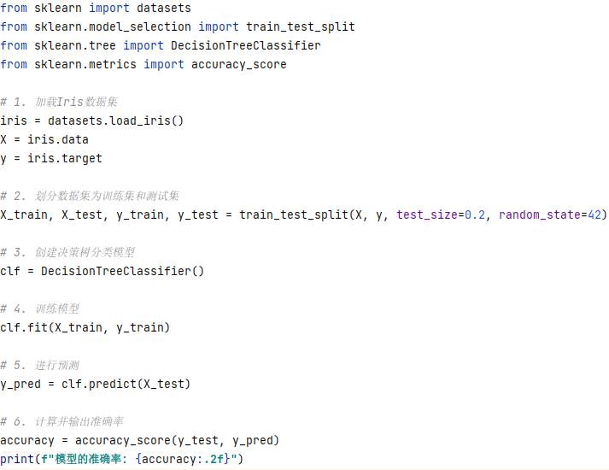
思考题
3-3答案：

